Slide 1
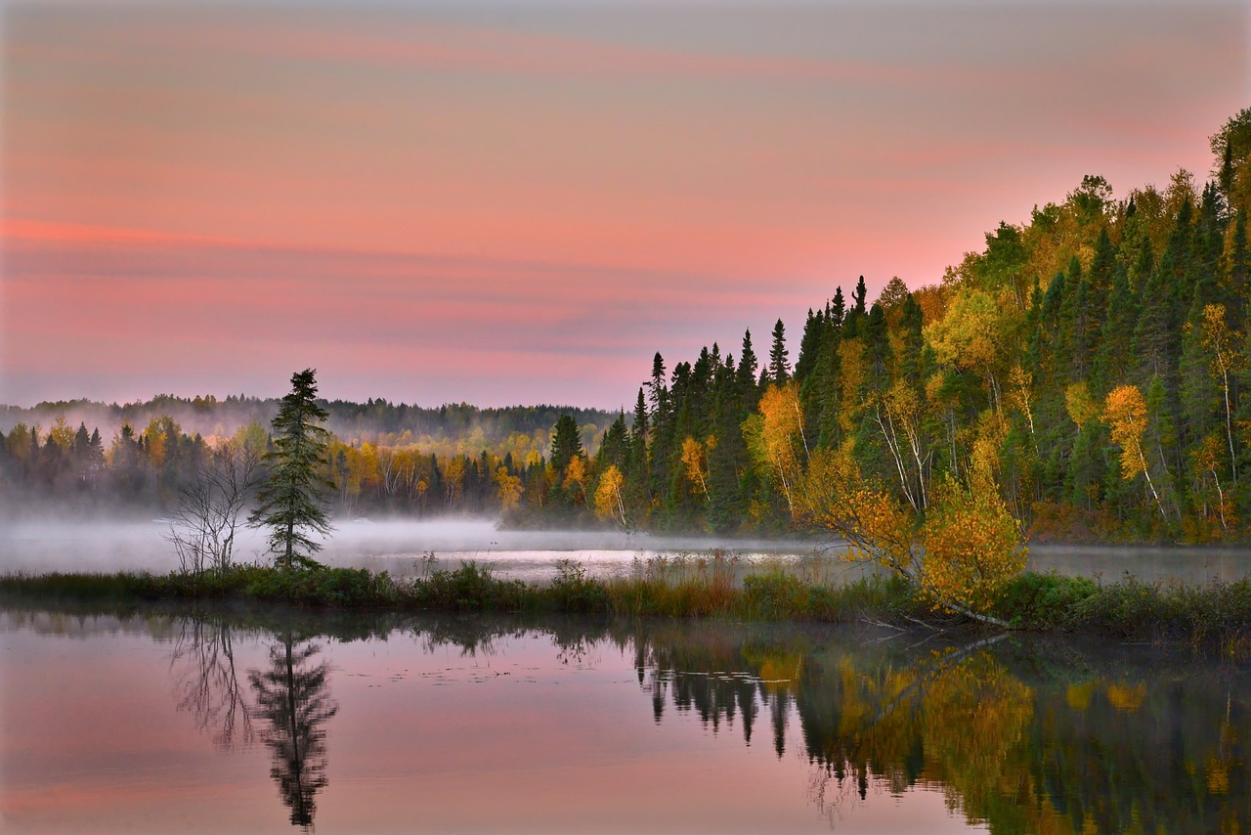
Suomi 2 ALC-7220 Mari Nikonen
5. tapaaminen
maanantaina 4.11.2024
kello 16.30-18.30

Slide 2
Tänään
Miten menee? Missä sä oot? Millainen sää tänään on?
Jumppaa, sanelu ja ääntämistä: e ja ö
Kappaleen 6 yhteenveto
= Summary of chapter 6
Numeroiden kertaus
= Recap of numbers
Kurssipalaute
= Course feedback
Noin kello 17.30 pieni tauko
Pienissä ryhmissä
Kielioppi: Mihin aikaan? = At what time?
Kotitehtävät

Slide 3
Tervetuloa tunnille!
= Welcome to class / welcome to the lesson
tunti = hour/lesson
stem: tunni-
lle = to (allative)
tunnille = to the lesson

Slide 4
Kirjoita chattiin
Miten menee tänään?
Missä sä oot nyt? Millainen sää tänään on?
Mulla menee tänään ihan hyvin. Mä oon nyt töissä, Helsingissä. Helsingissä on tänään kaunis ja kylmä ilma. On 2 astetta lämmintä.
Mulla menee ihan hyvin.
Mulla ei mene hyvin.

Slide 5
Jumppaa, sanelu ja ääntämistä
3 + 1
Opettaja 3
Opiskelijat 1

Slide 6
Sanelu
Kirjoita, mitä kuulet!
= Write what you hear!
1.
2.
3.
4.
5.
6.

Slide 7
Sanelu
1. Kaverin kanssa puhelimessa
2. Miten menee?
3. No mitäs. Mulla on vähän stressiä töissä.
4. Vaatekaupassa
5. Tarvitsetko apua?
6. Hei kiitos! Mä en löydä sopivaa kokoa.

Slide 8
Ääntämistä: Vokaalit e ja ö (öi ja öy)
Kaverin kanssa puhelimessa
Miten menee?
No mitäs. Mulla on vähän stressiä töissä.
Vaatekaupassa
Tarvitsetko apua?
Hei kiitos! Mä en löydä sopivaa kokoa.

Slide 9
Kysymyksiä ja kommentteja kotitehtävistä
https://edu.flinga.fi/s/ENS2EGB

Slide 10
Kysymyksiä
Heikillä on pipo. – Heikki has a beanie (Heikki is wearing a beanie).
Standard written: Minun ystävälläni on pipo. – My friend has a beanie.
Minun ystävällä on pipo.
Mun ystävällä on pipo.

Slide 11
Chapter 6
You can go clothes shopping in Finnish using some simple, frequently used phrases
Asking for another size/colour
Onko tätä isompaa/pienempää/toista kokoa?
Onko tätä toista väriä? Onko tätä toisen värisenä? Onko tätä punaisena/sinisenä/ vihreänä?
Asking where something is in the shop
You can understand what the sales person says if they’re speaking in a clear and simple way
You can name the articles of clothing that are the most central to your everyday life
Different for everyone!

Slide 12
Chapter 6
You can recognize and use some frequently used postpositions
Kanssa, vieressä, lähellä, edessä, takana, päällä, alla, ylhäällä, alhaalla, vasemmalla puolella, oikealla puolella
You can talk about the weather in a simple way
You know the names of months and seasons
You understand how kpt-changes work in Verb type 1
Note that you don’t need to be able to get them right every time at this stage, especially when you’re speaking spontaneously

Slide 13
Muistatko numerot?
Kirjakielen numerot 1–20:
https://wordwall.net/play/63346/473/279
Puhekielen numerot 1–20:
https://wordwall.net/play/56835/571/507

Slide 14
Kurssipalaute
https://forms.gle/pTb4sg1fv6rGpdKn6

Slide 15
TAUKO
Kello on nyt
17.30
Jatketaan kello
17.40

Slide 16
Pienissä ryhmissä
https://mycourses.aalto.fi/course/view.php?id=45363&section=6
Hiljainen huone, kiitos! = Silent room, please!
I always recommend practicing in the speaking rooms, but this is not always possible.
If you choose the silent room, do the same tasks, only independently.

Slide 17
Mihin aikaan? s. 165 (117)
Mä pääsen töistä neljältä.
= Mä pääsen töistä kello neljä.
16.15
Tavataan varttia yli neljältä!
= Tavataan vartin yli neljä!
= Tavataan kello kuusitoista viisitoista.

Slide 18
Vokaaliharmonia = Vowel harmony
A, o, u -> lta
Anything else -> ltä
Viideltä
Kuudelta

Slide 19
Mihin aikaan?
16.45
Kello kuusitoista neljäkymmentä viisi
(Kello) viisitoista vaille viisi
Viisitoista vaille viideltä
A quarter to = varttia vaille
Varttia vaille viisi
Varttia vaille viideltä
A quarter past = varttia yli or vartin yli
17.15 = Varttia yli viideltä / Vartin yli viideltä

Slide 20
Mihin aikaan = At what time
Literally: ”To what time”
Mihin = Where to?
There are many different ways to tell the time in Finnish
For now, choose one and learn to use that one when you’re speaking
Suosittelen – I recommend:
Nähdään kello kuusitoista viisitoista. (= 16.15)
With the rest of the ways, understanding what you read and hear is enough for now!

Slide 21
Kotitehtävät
Kysymyksiä? Jaa ne Flingassa: https://edu.flinga.fi/s/ECNLUWF
Muista Kotitehtävä 1 MyCoursesissa!
Määräaika tänään illalla, deadline on Wednesday
Start learning the key words of chapter 7
https://wordwall.net/resource/56836783/oma-suomi-1-kappale-7-avainsanat
Kuuntele kappale 7: Matkaan! sivuilla 156–157 (111–112). Kuuletko avainsanat? – Listen to chapter 7: Matkaan! Can you spot the key words?
Feedback form: https://forms.gle/pTb4sg1fv6rGpdKn6

Slide 22
Kiitos!
Nähdään keskiviikkona!

